Slide 1

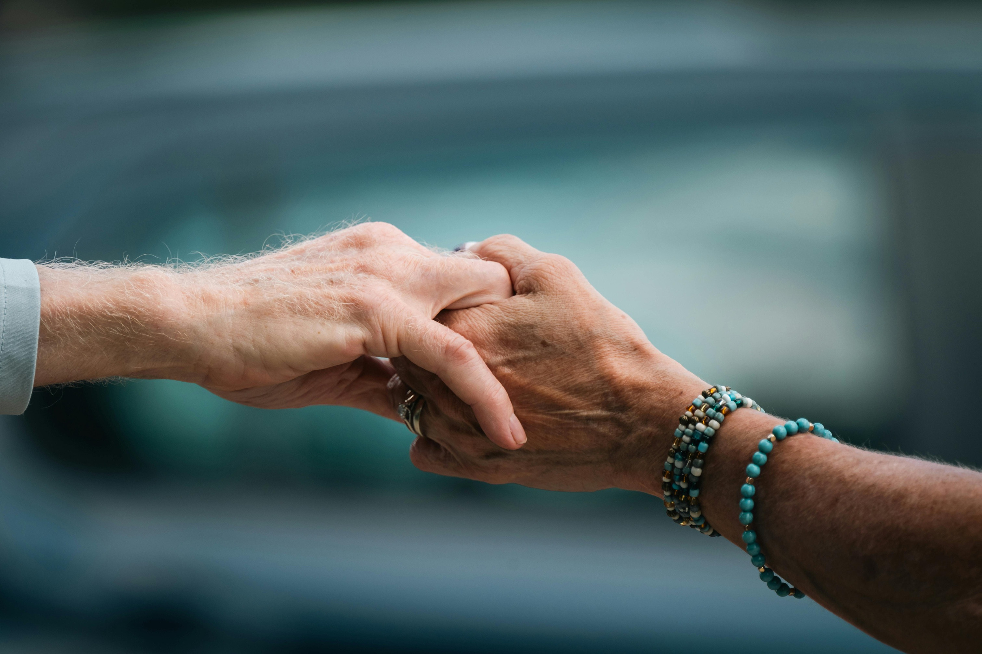


DIGNIDAD
RESTAURADA
JOSÉ MARÍA GUZMAN ROCHE

Slide 2



Dignidad
HUMANA:
La dignidad humana se refleja en la capacidad de cada persona para alcanzar la felicidad plena en Dios y conlleva la responsabilidad de promover el bien común, para mejorar la calidad de vida del hombre, el Catecismo de la Iglesia Católica, (1992),

Slide 3
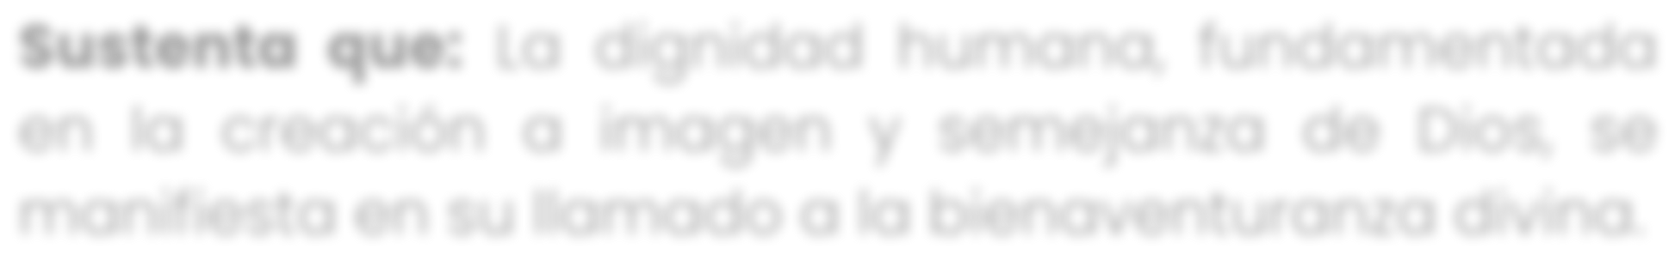


Sustenta que: La dignidad humana, fundamentada en la creación a imagen y semejanza de Dios, se manifiesta en su llamado a la bienaventuranza divina.
Este camino hacia la plenitud es un ejercicio libre de la persona, quien, en su búsqueda del bien común, se desarrolla integralmente a partir de
sus experiencias (n. 1700).

Slide 4
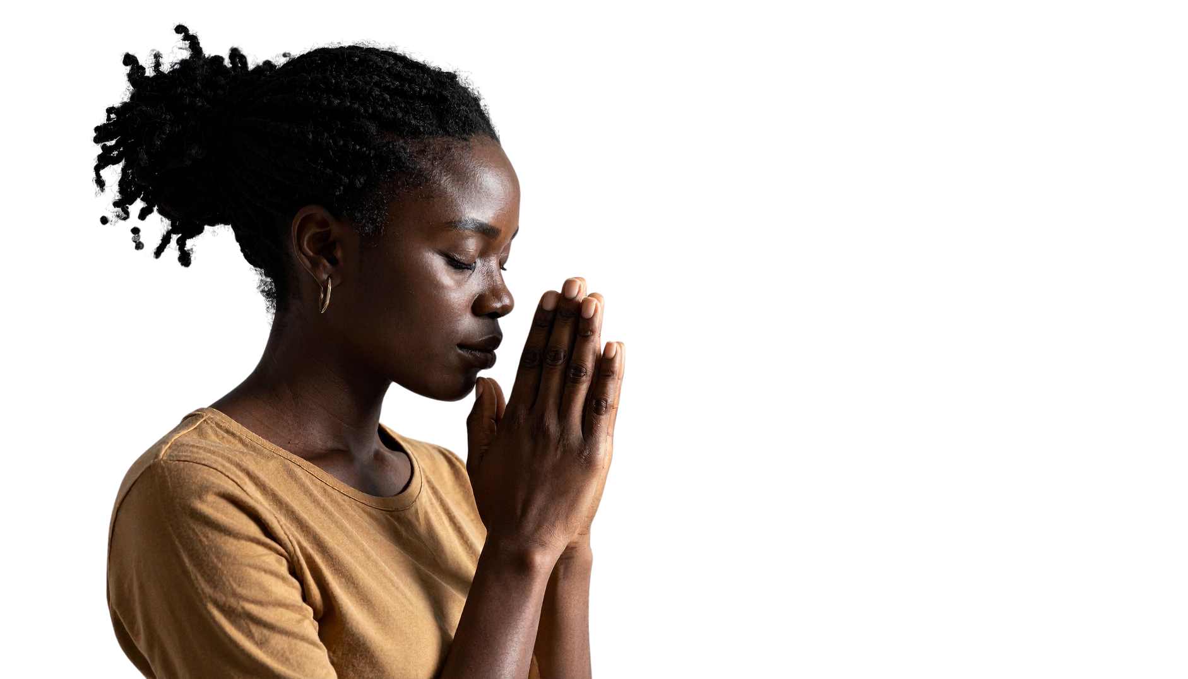
Según la tradición cristiana, la dignidad humana se basa en ser creada a imagen de Dios, otorgando a cada persona un valor especial y la capacidad de crecer espiritual y moralmente.
Según Valverde (2022) indica que: La dignidad se refiere al valor inherente y único que posee cada ser humano.

Slide 5


La dignidad se refiere al valor inherente y único que posee cada ser humano, es la cualidad que nos hace merecedores de respeto, consideración y trato justo.
Reconocer la dignidad humana significa valorar la igualdad y los derechos fundamentales de todos los individuos, sin excepción.

Slide 6
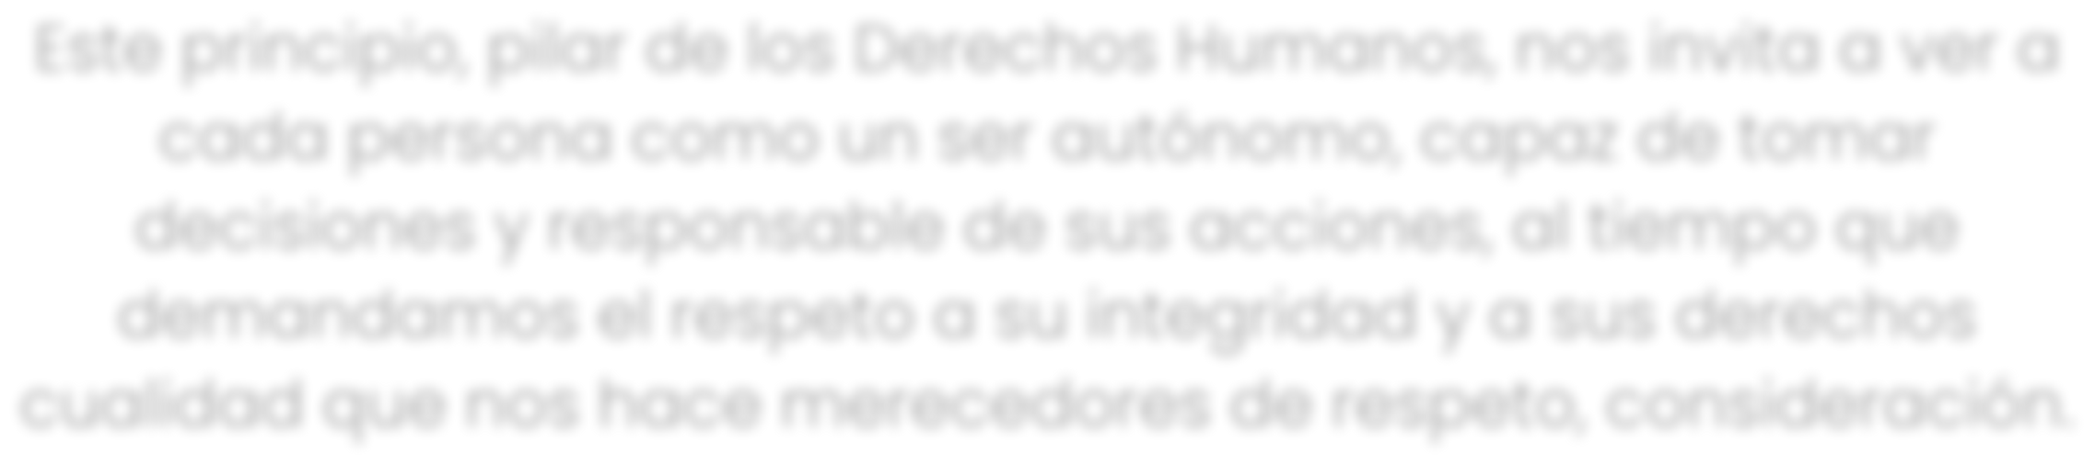
Este principio, pilar de los Derechos Humanos, nos invita a ver a cada persona como un ser autónomo, capaz de tomar decisiones y responsable de sus acciones, al tiempo que demandamos el respeto a su integridad y a sus derechos cualidad que nos hace merecedores de respeto, consideración.

Slide 7
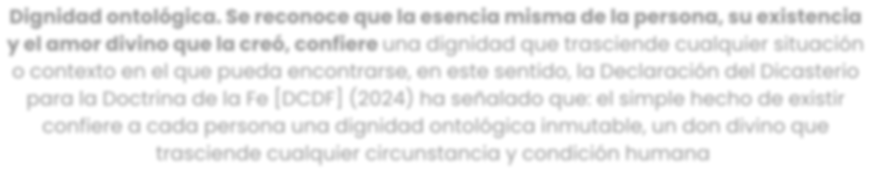


Dignidad ontológica. Se reconoce que la esencia misma de la persona, su existencia y
el amor divino que la creó, confiere una dignidad que trasciende cualquier situación o contexto en el que pueda encontrarse, en este sentido, la Declaración del Dicasterio para la Doctrina de la Fe [DCDF] (2024) ha señalado que: el simple hecho de existir confiere a cada persona una dignidad ontológica inmutable, un don
divino que trasciende cualquier circunstancia y condición humana

Slide 8
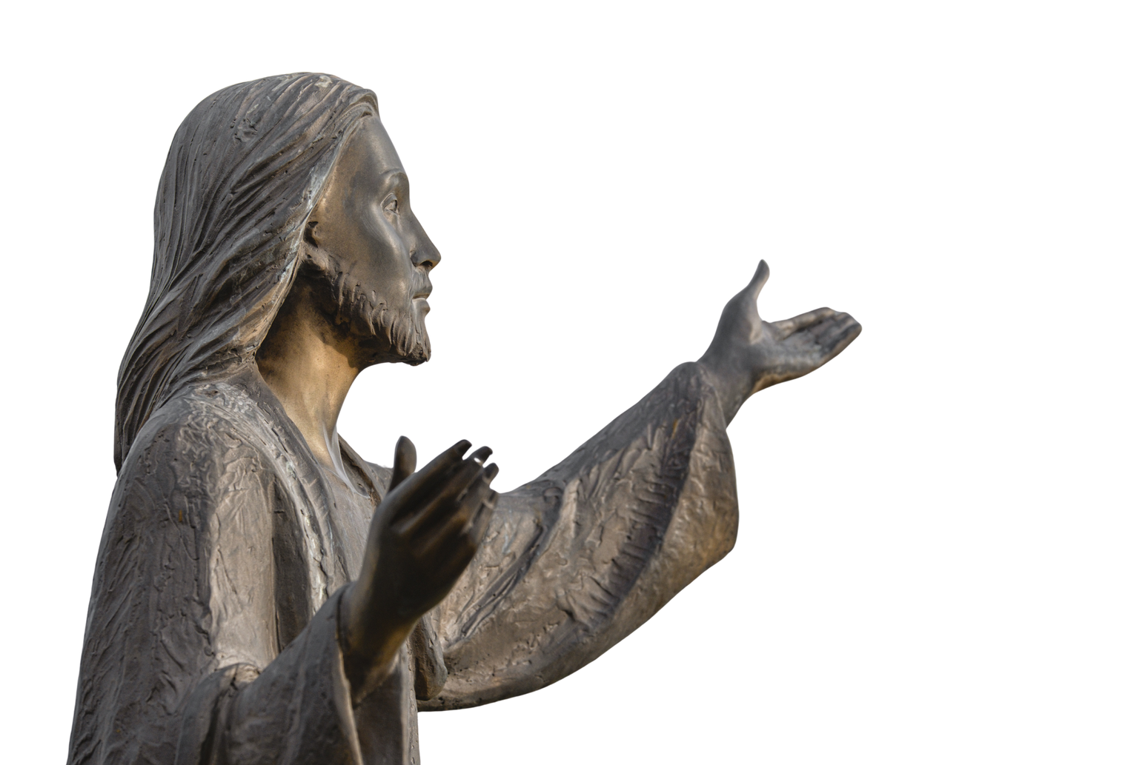
Esta dignidad, basada en el deseo de Dios de crear y amar, es un atributo universal que pertenece a los seres humanos desde el momento de su concepción (n.7) sumado a ello, la idea de reconocer la dignidad esencial de cada persona motiva la edificación de sociedades que promuevan la inclusión trato justo

Slide 9
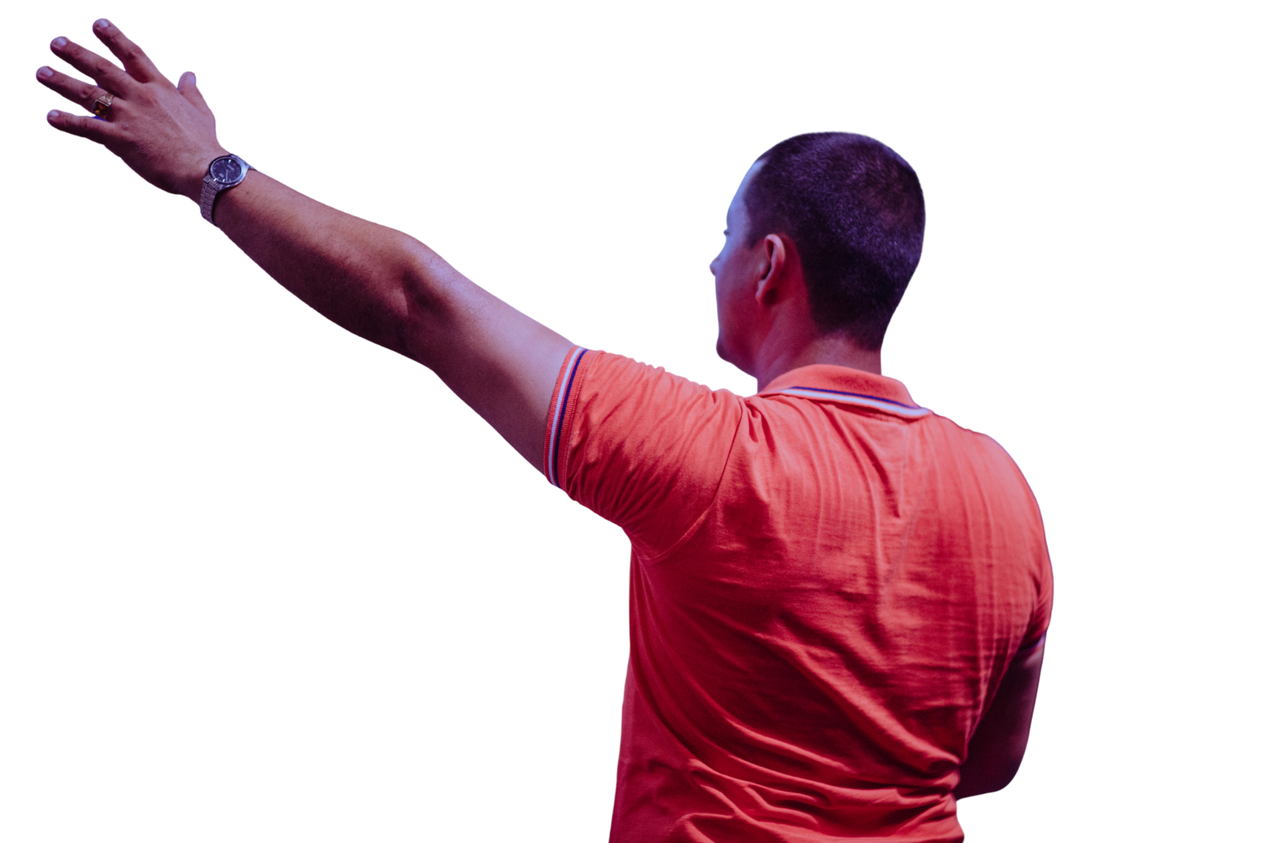
La dignidad
MORAL:
En el contexto de la dignidad humana y la moral, es fundamental reconocer que la libertad, aunque es un derecho esencial, también implica la responsabilidad de ser ejercida con conciencia y moralidad.

Slide 10
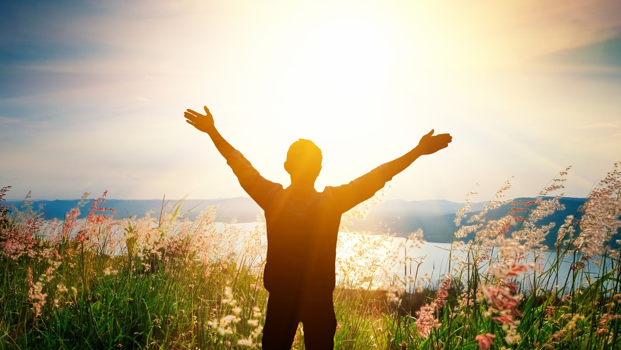
En este sentido, [DCDF] (2024) resalta que: La dignidad moral, intrínsecamente ligada a la libertad de elección, se manifiesta en la coherencia entre nuestras acciones y nuestra conciencia. Al optar por actuar en contra de esta última, los seres humanos desvirtúan la dignidad que los caracteriza como criaturas amadas por Dios y llamadas a amar al prójimo

Slide 11
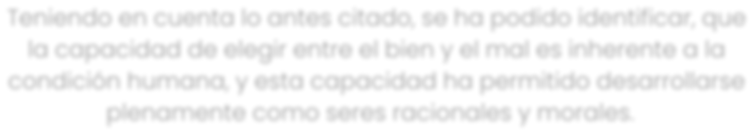
Teniendo en cuenta lo antes citado, se ha podido identificar, que la capacidad de elegir entre el bien y el mal es inherente a la condición humana, y esta capacidad ha permitido desarrollarse
plenamente como seres racionales y morales.

Slide 12

La dignidad
SOCIAL:
La Iglesia defiende la dignidad humana como un principio fundamental, subrayando que el respeto por la vida es esencial para el bienestar social.

Slide 13
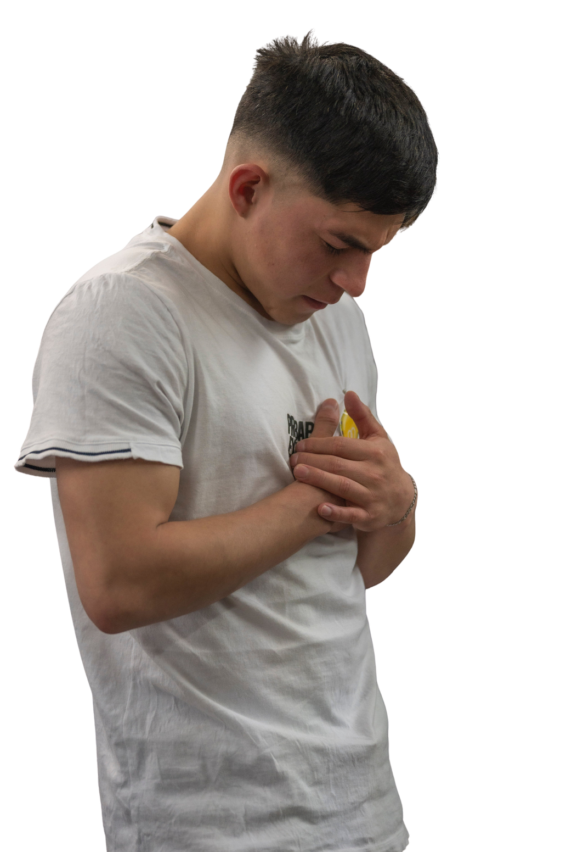
Según el documento Caritas in Veritate (2009), a firma que: La Iglesia sostiene que la ética social y la defensa de la vida humana están estrechamente relacionadas. Una sociedad justa debe proteger la dignidad de todas las personas, especialmente de los más vulnerables.
La Iglesia advierte que existe una contradicción interna en una sociedad que proclama valores como la justicia y la paz, pero tolera prácticas que atentan contra la vida humana (n.15).

Slide 14
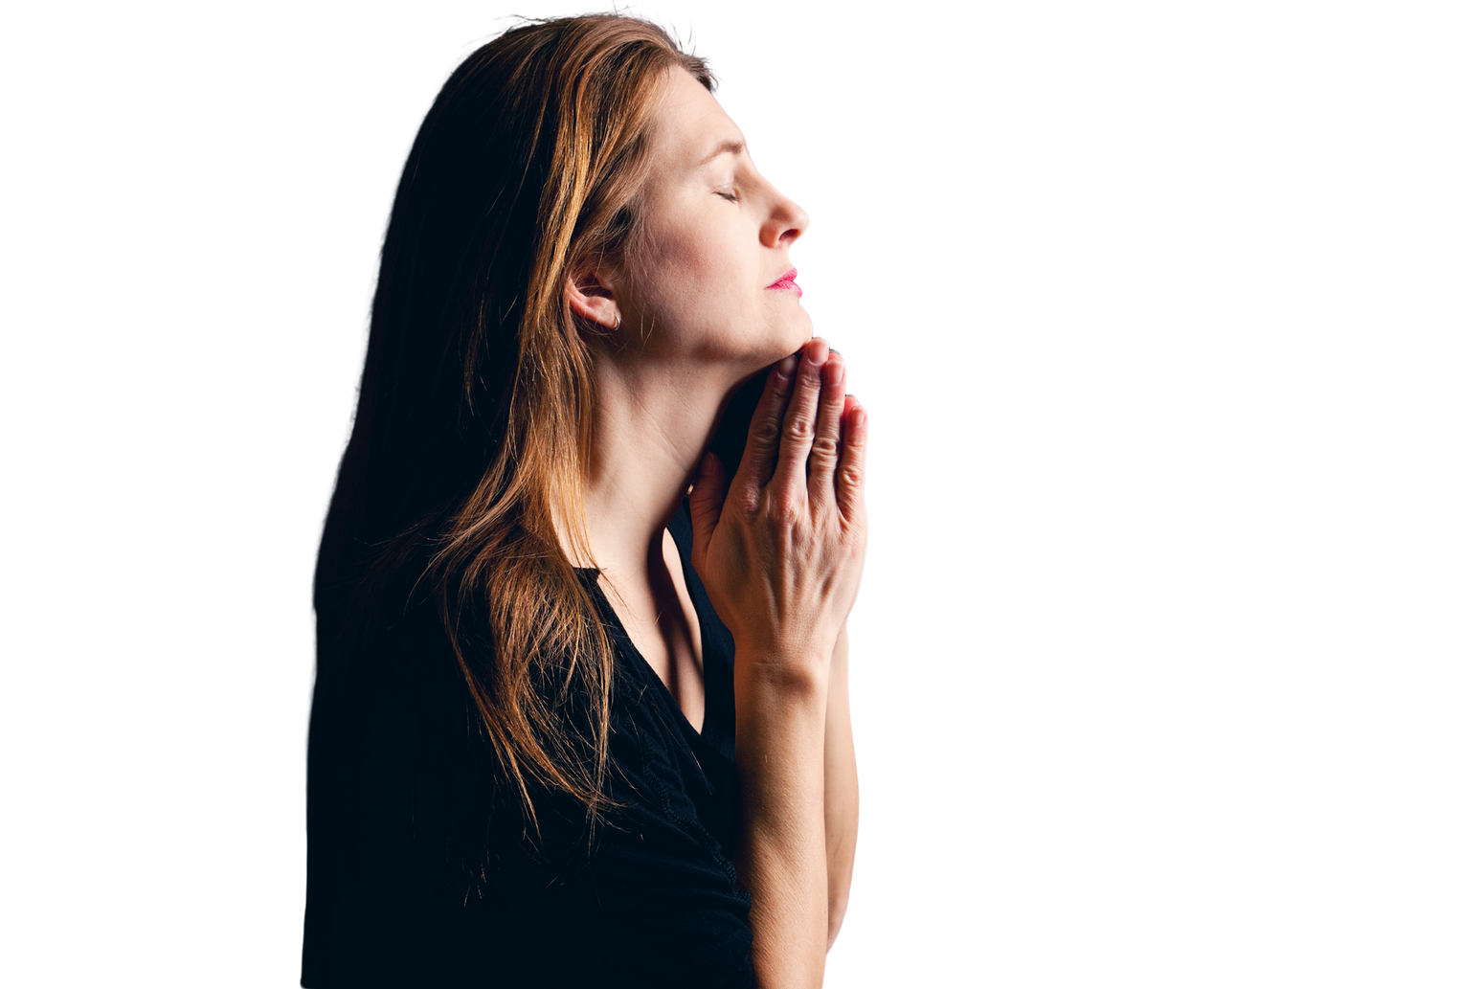
La Iglesia en defensa de la dignidad humana. Según la encíclica, Fratelli Tutti, destaca que los derechos humanos son irremplazables y que las personas están llamadas a conectar y transcenderse a través de las relaciones. Advierte sobre los peligros de una interpretación errónea de estos derechos y de su uso inadecuado.
Actualmente, se observa una tendencia hacia la expansión excesiva de los derechos individuales, lo que puede llevar a una visión individualista y desconectada del contexto social.

Slide 15
Si los derechos no se orientan hacia el bien común, pueden convertirse en fuentes de conflictos y violencia (n.111), ante esta afirmación, se plantea que: La Iglesia defiende la dignidad del ser humano realizando una crítica profunda al individualismo moderno y enfatiza la importancia de las relaciones entre todos.

Slide 16
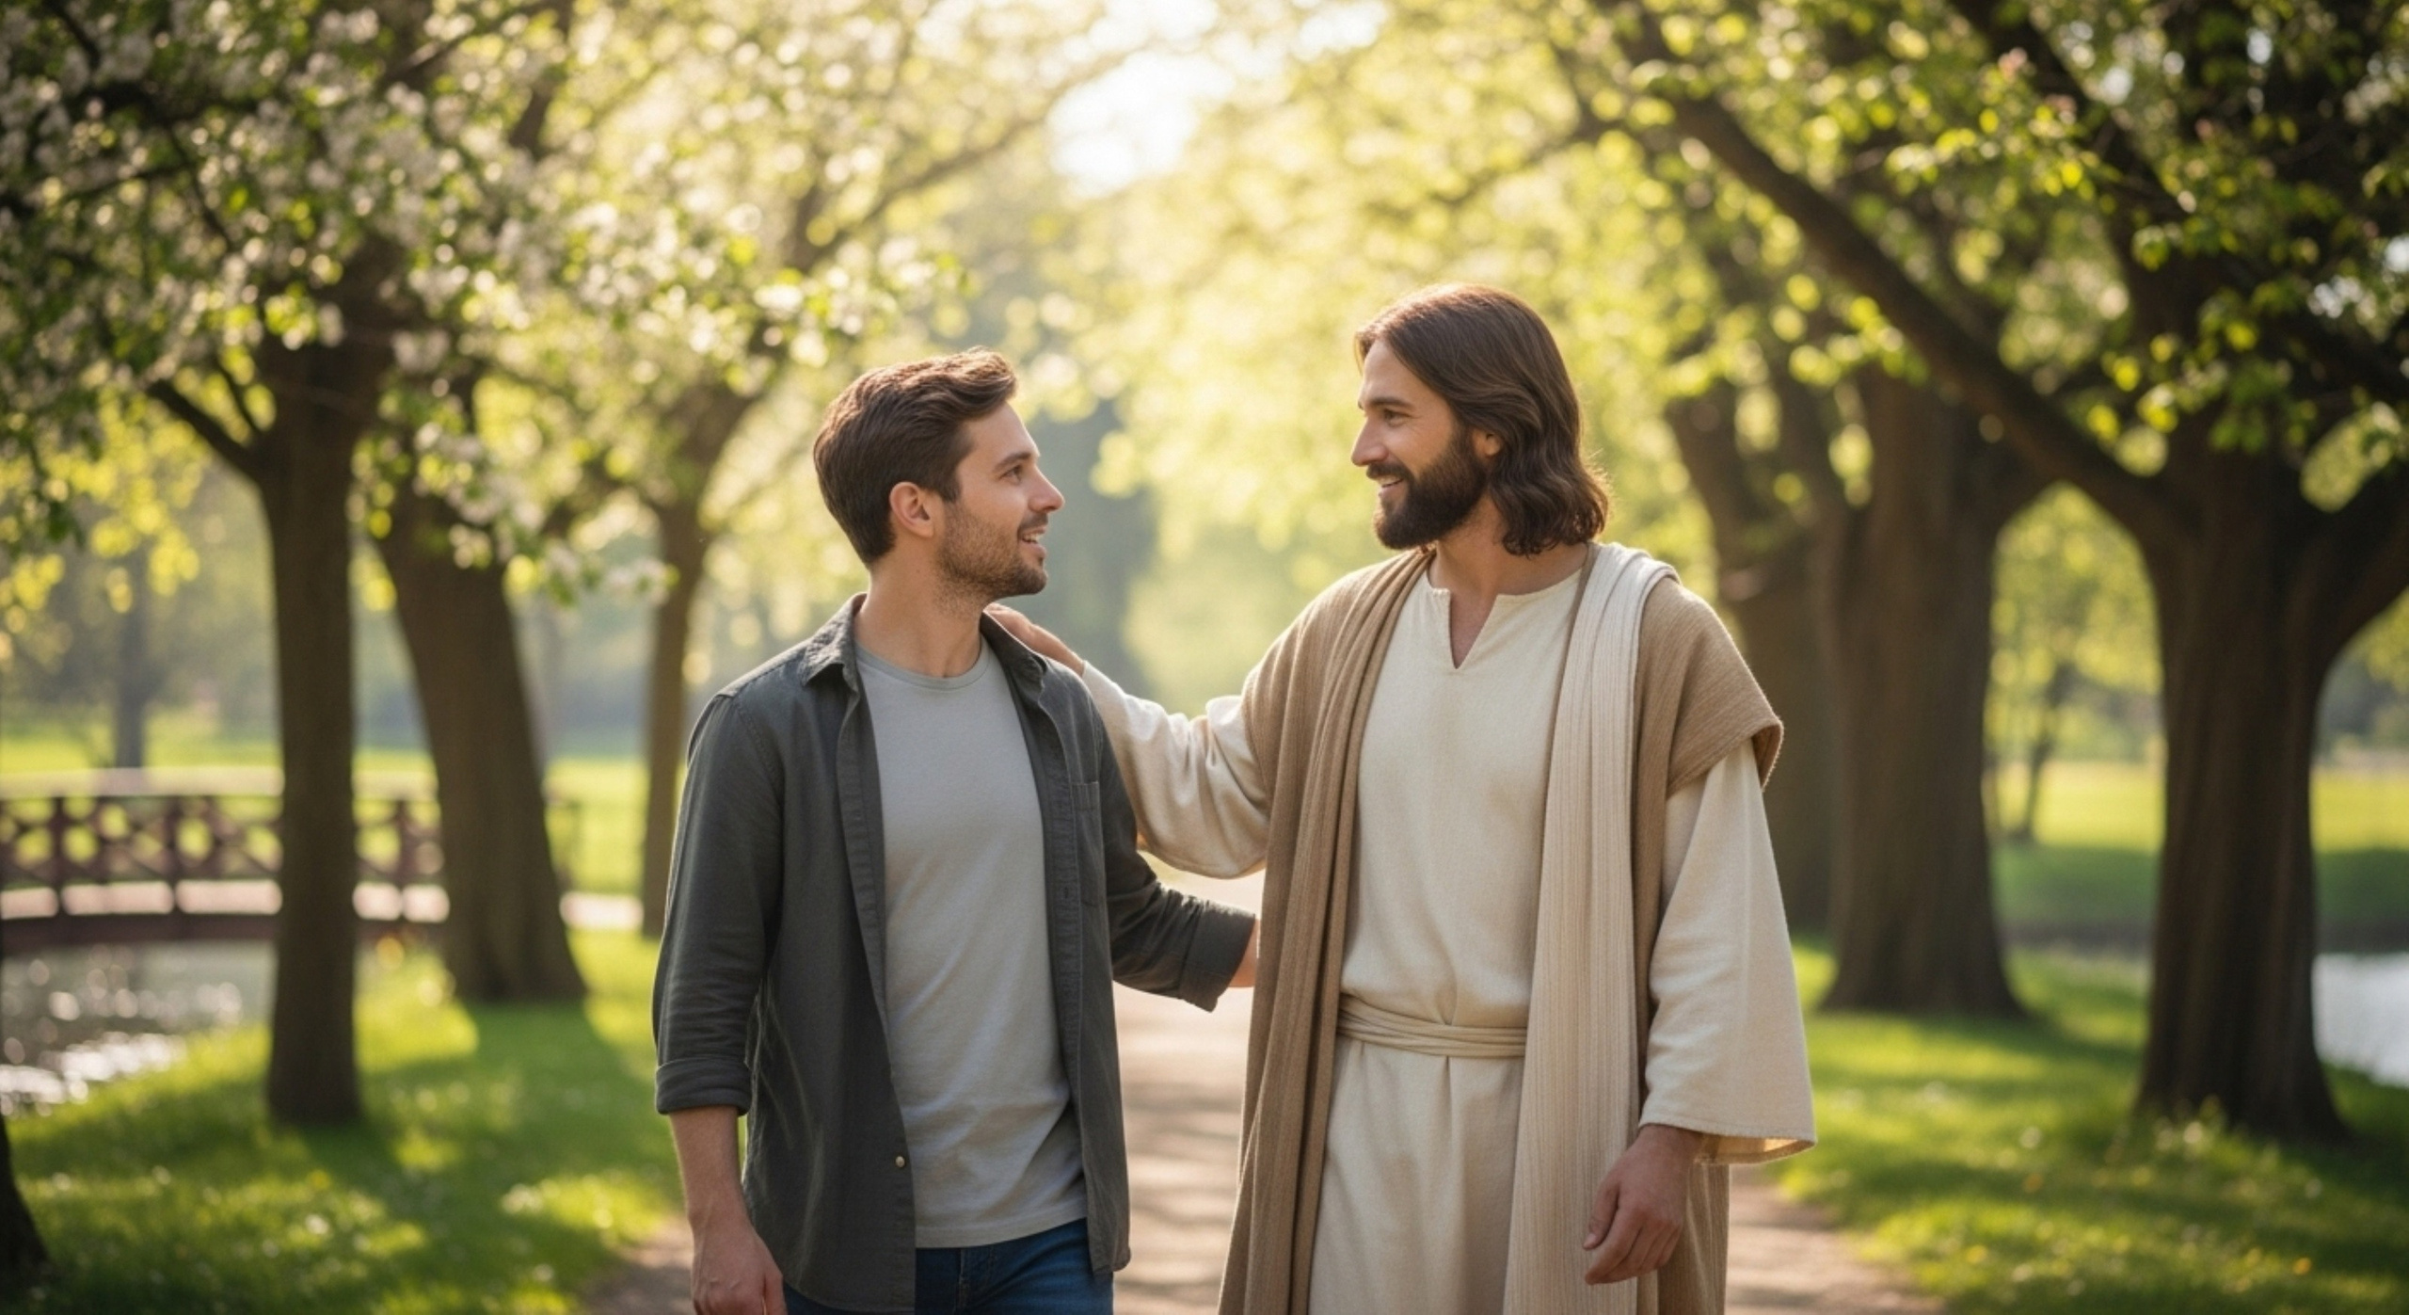
La dignidad humana, inherente a todo individuo por el simple
hecho de ser persona, es el fundamento de la igualdad universal.
El Magisterio de la Iglesia como promotora de la dignidad humana. Los valores predominantes de la sociedad se hace énfasis en una visión teológica o espiritual del ser humano, considerando que el Creador ha puesto todo al servicio del hombre, enfatizando la dignidad y el respeto que merece cada persona.

Slide 17
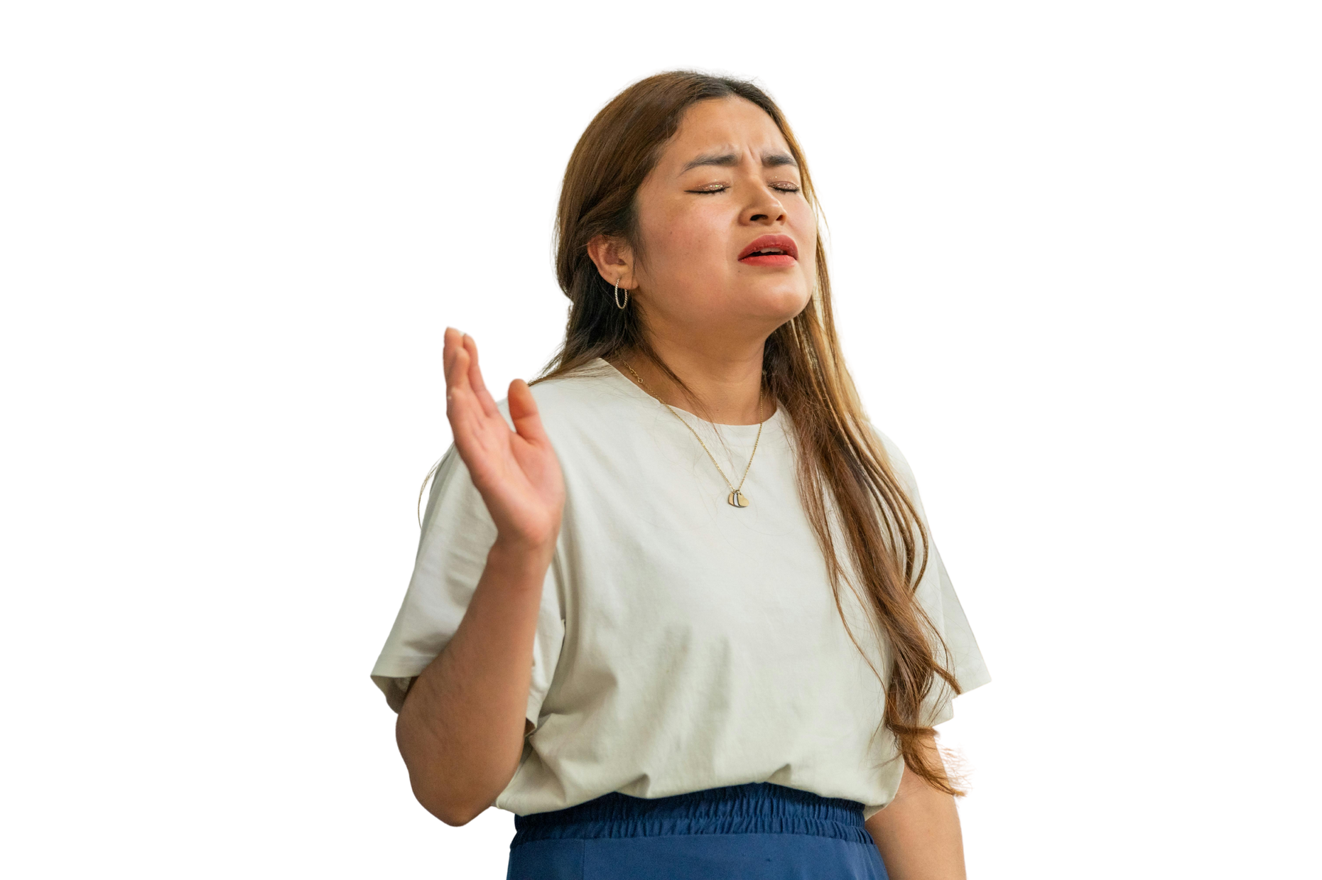
Por lo tanto, el documento de la Conferencia Episcopal Latinoamericana y del Caribe [CELAM] (2007) señala lo siguiente: La cultura actual, en su afán por el éxito material y la satisfacción inmediata, a menudo promueve formas de vida y comportamientos que atentan contra la naturaleza y la dignidad del ser humano. Los ídolos del poder, la riqueza y el placer pasajero se han convertido en los criterios principales que rigen la organización social, eclipsando el valor intrínseco de la persona.

Slide 18
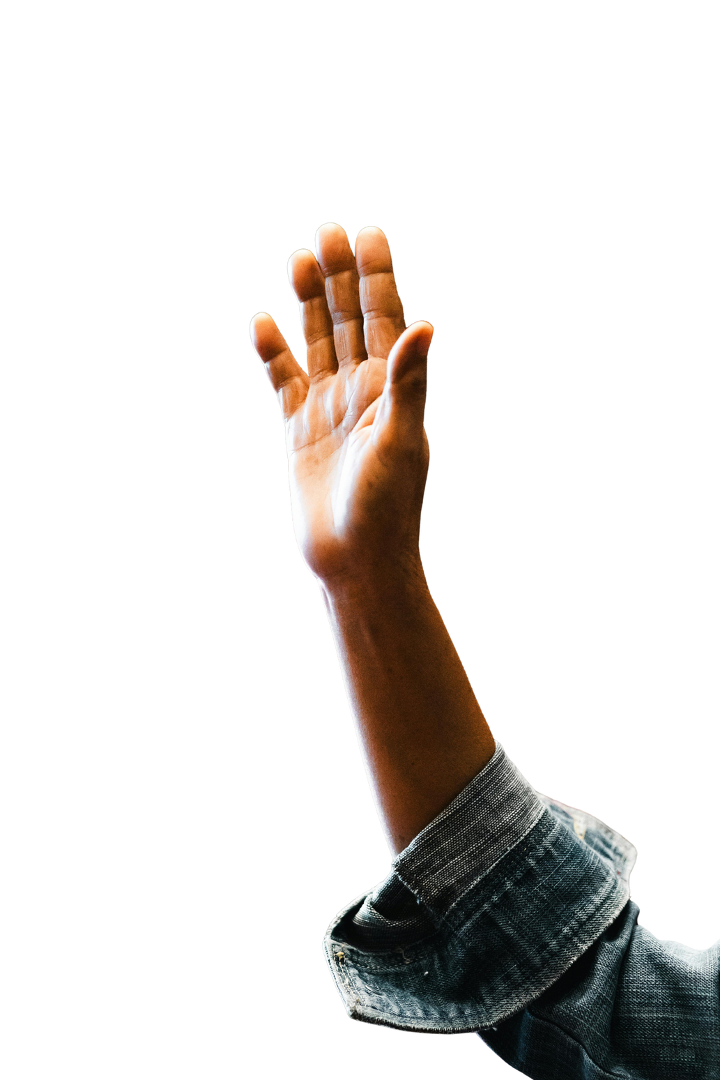
El Magisterio de la Iglesia y el respeto de la dignidad humana. La Iglesia, a través de su doctrina, ha destacado la importancia de la dignidad humana y los derechos humanos como pilares fundamentales para construir sociedades justas y equitativas donde todos puedan vivir en
plenitud.

Slide 19
El Compendio de la Doctrina Social de la Iglesia, (2004) precisa que: La persona humana nunca debe ser usada como un medio para alcanzar otros objetivos que no estén relacionados con su propio crecimiento y realización, los cuales solo se logran
plenamente en Dios y en su plan de salvación.

Slide 20

El ser humano, en su esencia, trasciende el universo material y es la única criatura amada por Dios por sí misma. Por ello, su vida, pensamiento, recursos y las personas que lo rodean no deben estar sujetos a limitaciones injustas que atenten contra sus derechos y libertades (n.133).

Slide 21

En esta encíclica Fratelli Tutti aparece el concepto de “dignidad de la persona” como una buena traducción de lo que es la imagen de Dios en el ser humano.
Toda persona tiene dignidad porque vale por sí misma, porque no es intercambiable por nada ni por nadie. La dignidad de la persona “no se fundamenta en las circunstancias, sino en el valor de su ser” (FT, 107)

Slide 22

La “inalienable dignidad de cada persona humana más allá de su origen, color o religión” (FT, 39) nos llama a convivir como hermanos. La dignidad de la persona es tan inalienable que, al posicionarse contra la pena de muerte, el Papa Francisco recuerda lo que dijo Juan Pablo II: “ni siquiera el homicida pierde su dignidad personal y Dios mismo se hace su garante” (FT, 269).

Slide 23
La encíclica no se cansa de denunciar los múltiples atentados a la dignidad.
Es tanta la dignidad del hombre, que el Concilio Vaticano II afirma que el hombre es la "única criatura en la tierra a la que Dios ha amado por sí misma" (Gaudium et Spes, 24,3).

Slide 24









EN RESUMEN
1710
1711
1712
1713
1714
1715
Dotada de alma espiritual, de intelecto y de libre albedrío, la persona humana, desde su concepción, está ordenada a Dios y destinada a la bienaventuranza eterna. Busca su perfección «buscando y amando lo que es verdadero y bueno» (GS 15 § 2).
"Cristo... hace que el hombre se manifieste plenamente al hombre mismo y saca a la luz su excelsa vocación" ( GS 22 § 1).
En el hombre, la verdadera libertad es una "manifestación sobresaliente de la imagen divina" ( GS 17).
El hombre está obligado a seguir la ley moral, que le exhorta a «hacer el bien y evitar el mal» (cf. GS 16). Esta ley se hace oír en su conciencia.
El hombre, habiendo sido herido en su naturaleza por el pecado original, está sujeto al error e inclinado al mal al ejercer su libertad.
Quien cree en Cristo tiene vida nueva en el Espíritu Santo. La vida moral, acrecentada y madurada por la gracia, alcanzará su plenitud en la gloria del cielo.

Slide 25
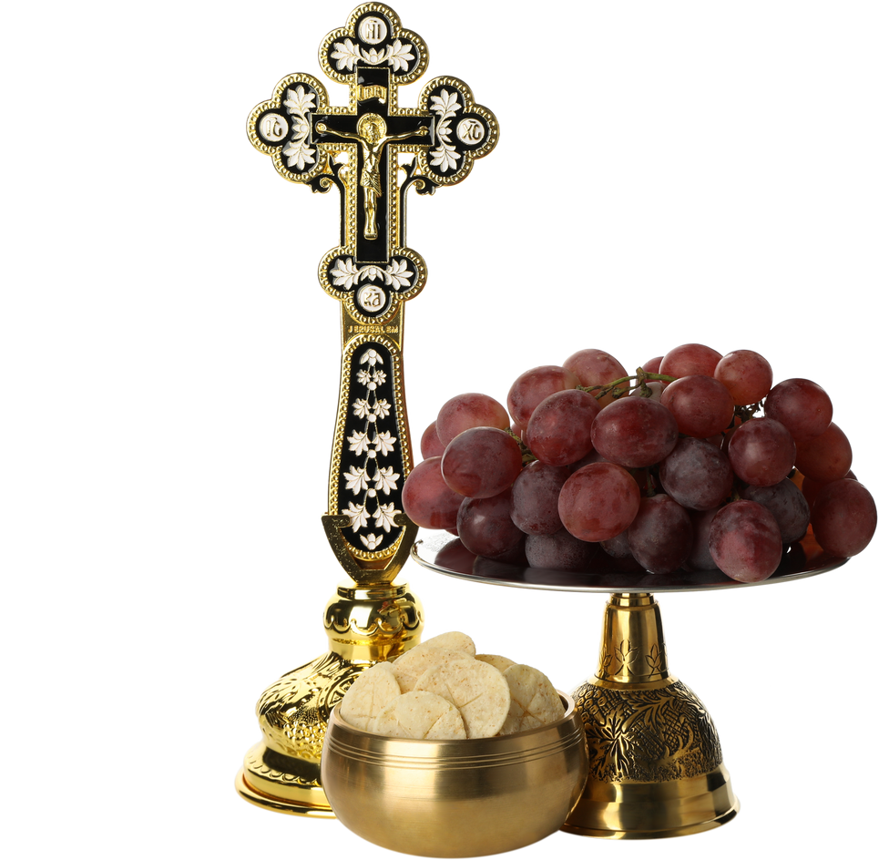
El Catecismo de la Iglesia Católica afirma que la dignidad humana proviene de ser creado a imagen y semejanza de Dios, reconciliado por Cristo y llamado a la vida eterna. La «restauración» de la dignidad se logra al vivir conforme a la voluntad de Dios, usando la libertad para practicar el bien y alcanzar la plenitud en la bienaventuranza. La Iglesia enfatiza que esta dignidad es incondicional e igual para todos, y que se debe proteger en todas las circunstancias de la vida, oponiéndose a la eutanasia, el aborto, la guerra y otras formas de violencia.

Slide 26
TEXTO BÍBLICO:
El hijo pródigo y el padre misericordioso LC 15, 11 - 24
La parábola del hijo pródigo se encuentra en Lucas 15: 11-32. El personaje del padre perdonador, que permanece constante a lo largo de la historia, es una representación de Dios. Al contar la historia, Jesús identifica con Dios en su actitud amorosa hacia los perdidos, simbolizados por el hijo menor (los publicamos y pecadores de Lucas 15:1) el hermano mayor representa a los que se creen justos (los fariseos y maestros de la ley de Lucas 15:2)

Slide 27
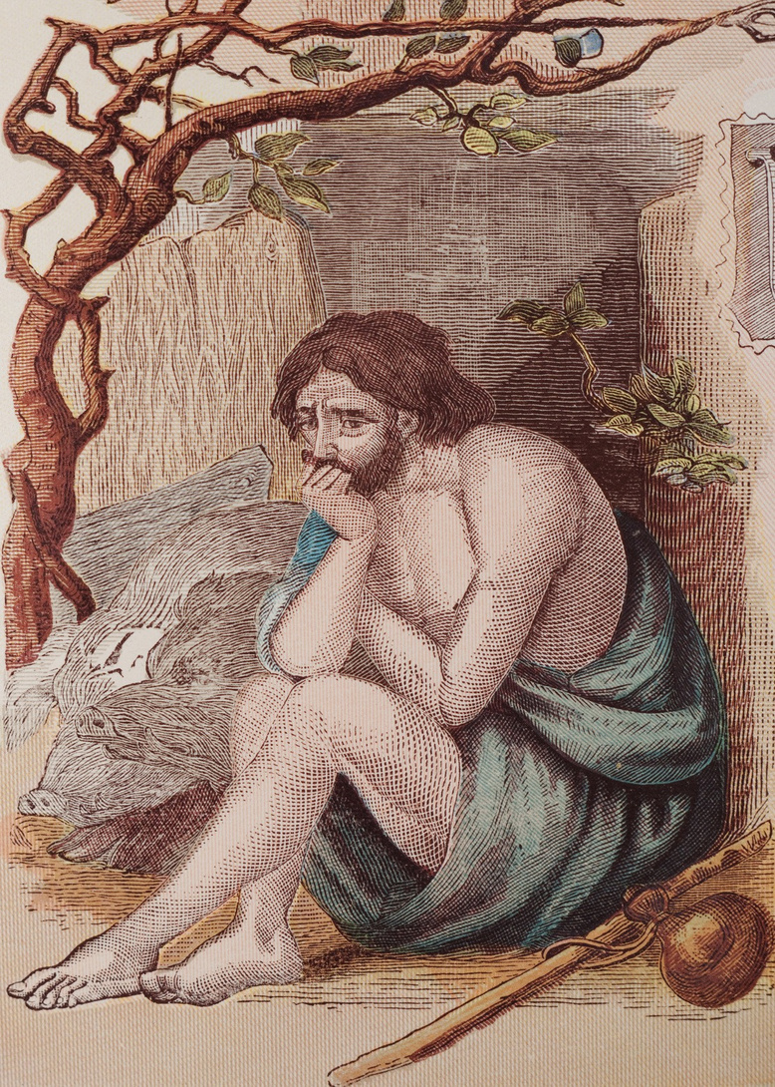
El tema principal de esa parábola no es tanto la conversación del pecador, como en las dos parábolas anteriores de Lucas 15, sino más bien la restauración de un creyente en comunión con el padre. en las dos primeras parábolas, el dueño salía a buscar lo que se había perdido (Lucas 15:1-10) , mientras que en esta historia, el padre aspira, y observa con ansias el regreso de su hijo.
Vemos una progresión a través de las tres parábolas de la relación de uno en cien (Lucas 15:1- 7) a uno en diez (Lucas 15:8-10) a uno en uno (Lucas 15:11-32) demostrando el amor de Dios por cada individuo y su atención personal hacia toda la humanidad.

Slide 28
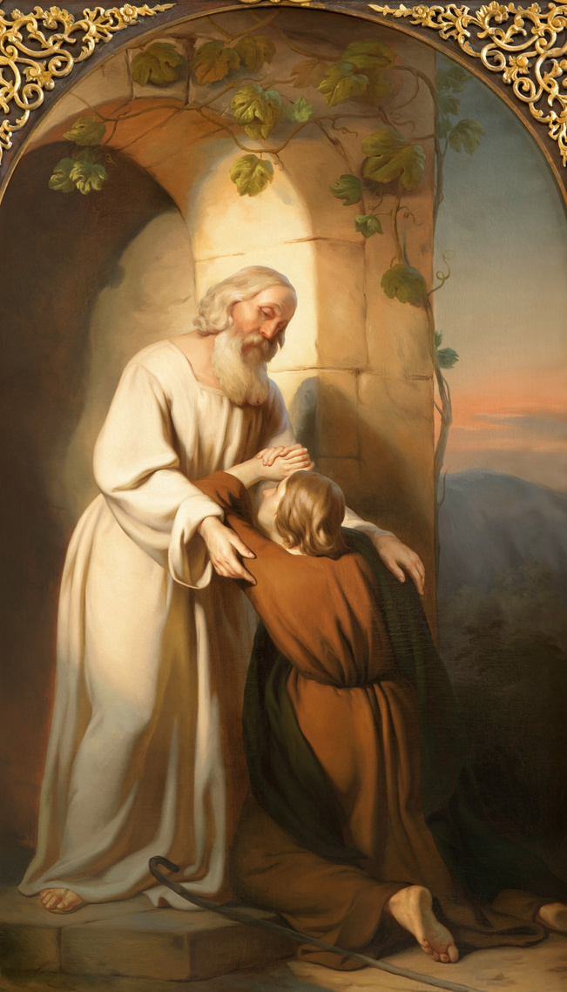
Vemos en esta historia que la misericordia del padre ensombrece la pecaminosas del Hijo, ya que es el recuerdo de la bondad del padre, lo que lo lleva al hijo pródigo al arrepentimiento.
Jesús establece el escenario para la parábola del hijo pródigo en Lucas 15:11 : un hombre tenía dos hijos” el hijo menor en Lucas: 15:12 el hijo menor, le pide a su padre su parte de la herencia, que debía ser la mitad de lo que recibiría su hermano mayor (ver Deuteronomio 21:17)

Slide 29
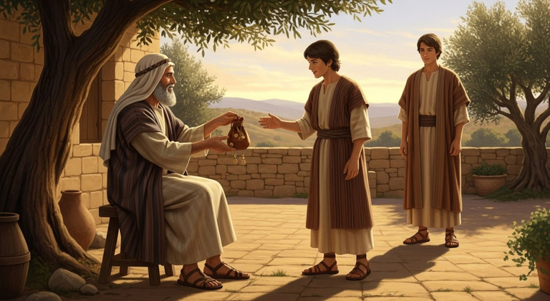
El hijo menor
En Lucas 15:12, el hijo menor le pide a su padre su parte de la herencia, que debía ser la mitad de lo que recibiría su hermano mayor (ver Deuteronomio 21:17).
Enotraspalabras, el hijo menorpide un terciode la herencia. Aunqueestaba
perfectamente dentro de sus derechos para pedir, no fue un acto de amor, ya que
implicaba que deseaba la muerte de su padre.
En lugar de reprender a su hijo, el padre concede pacientemente su petición. Esta es una representación de Dios que permite que el pecador vaya por su propio camino (Deuteronomio 30:19).

Slide 30
Como el hijo pródigo, todos poseemos una tonta ambición de ser independientes, que es la raíz del pecador que persiste en su pecado. Un estado pecaminoso es una partida y distancia de Dios (Romanos 1:21). Un estado pecaminoso también es un lugar de constante descontento. En Lucas 12:15 Jesús dice: "Mirad, y guardaos de toda avaricia; porque la vida del hombre no consiste en la abundancia de los bienes que posee". El hijo menor en la parábola aprendió de la manera más dura que la codicia lleva a una vida de insatisfacción y decepción. También aprendió que las cosas más valiosas en la vida son las cosas que no podemos comprar o reemplazar.
En Lucas 15:13 el hijo menor viaja a un país lejano. Es evidente por sus acciones previas que ya había hecho ese viaje en su corazón, y la partida física fue una muestra de su desobediencia voluntaria a toda la bondad que su padre le había ofrecido.

Slide 31
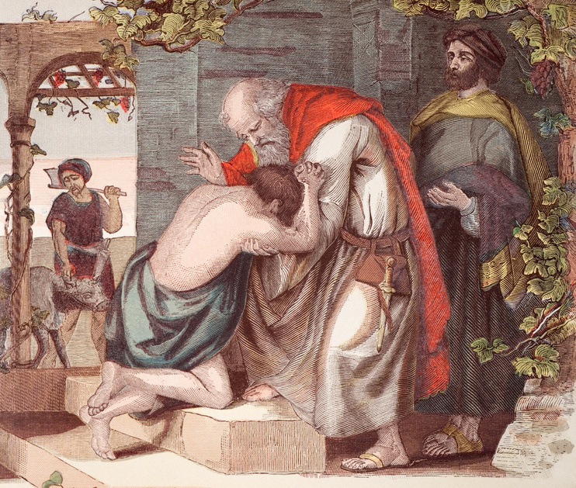
En la tierra extranjera, el pródigo despilfarra toda su herencia en la satisfacción egoísta y superficial, perdiendo todo. Su desastre financiero es seguido por un desastre natural en forma de hambruna, para la cual no había
planificado.
En ese momento, se ofrece a trabajar para un gentil y termina alimentando cerdos, un trabajo detestable para el pueblo judío (Levítico 11:7).
El hijo pródigo trabajando en la pocilga es una
representación del pecador perdido o del cristiano
rebelde que ha vuelto a una vida de pecado
(2 Pedro 2:19-21).
Los resultados del pecado nunca son agradables
(Santiago 1:14-15).

Slide 32
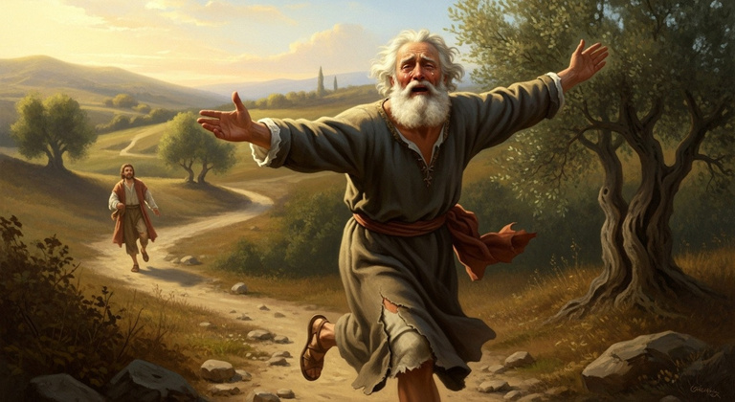
El hijo pródigo comienza a reflexionar sobre su miserable condición, y "volviendo en sí"
(Lucas 15:17). Se da cuenta de que incluso los siervos de su padre la están pasando
mejor. Sus dolorosas circunstancias le hacen ver a su padre bajo una nueva luz.
La esperanza comienza a amanecer en su corazón (Salmo 147:11;
Isaías 40:30-31; 1 Timoteo 4:10).
La realización del pródigo es reflejo del descubrimiento del pecador de que, aparte de Dios, no hay esperanza. Cuando un pecador "vuelve en sí", le sigue el arrepentimiento, junto con el anhelo de regresar a la comunión con Dios.

Slide 33
El hijo idea un plan de acción, y demuestra que su arrepentimiento era genuino. Admitirá su pecado (Lucas 15:18), renunciará a sus derechos como hijo y asumirá la posición de un siervo (versículo 19). Se da cuenta de que no tiene derecho a una bendición de su padre, y no tiene nada que ofrecer a su padre, excepto una vida de servicio. Al regresar a casa, el hijo pródigo está preparado para caer a los pies de su padre y suplicar por misericordia.
Del mismo modo, un pecador arrepentido que acude a Dios es muy consciente de su
propia pobreza espiritual. Dejando a un lado todo orgullo y sentimientos de derecho, no
trae nada de valor consigo. El único pensamiento del pecador es arrojarse a la
misericordia de Dios y suplicar por una posición de servidumbre
(1 Juan 1:9; Romanos 6:6- 18; 12:1).

Slide 34
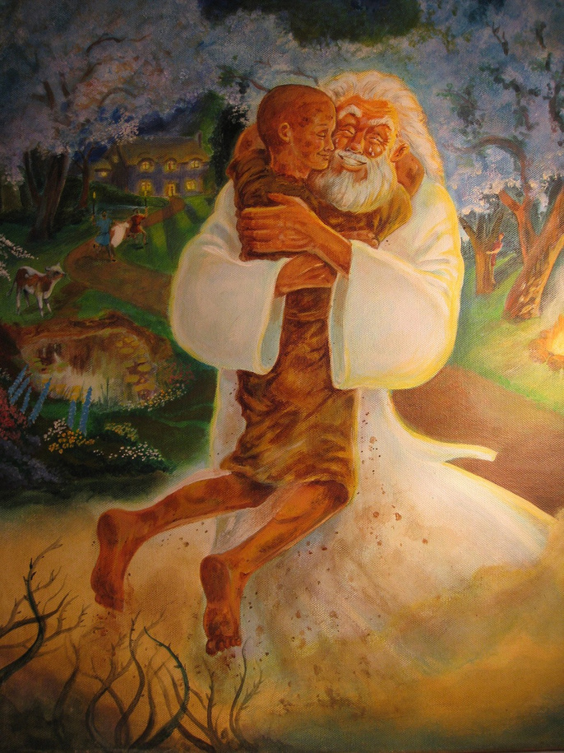
El padre:
El padre en la parábola del hijo pródigo estaba esperando que su hijo regresara. De hecho, "Y cuando aún estaba lejos, lo vio su padre, y fue movido a misericordia, y corrió, y se echó sobre su cuello, y le besó" (Lucas 15:20). Corre hacia su hijo rebelde, lo abraza y lo besa. En el tiempo de Jesús, no era costumbre que un hombre mayor corriera, sin embargo, el padre corre para saludar a su hijo, rompiendo las costumbres por el amor y el deseo de restaurarlo. El hijo que regresa comienza su discurso preparado (versículo 21), pero su padre lo interrumpe y comienza a dar órdenes para honrar a su hijo- ¡la mejor túnica, el mejor anillo, la mejor fiesta! El padre no cuestiona a su hijo ni le sermonea; en cambio, lo perdona con alegría y le recibe de nuevo como miembro de la familia.

Slide 35
¡Qué imagen del amor, la condescendencia y la gracia de Dios! El corazón de Dios está lleno de compasión por Sus hijos; está listo para dar la bienvenida al pecador que regresa a casa con una alegre celebración.
El hijo pródigo estaba satisfecho con volver a casa como esclavo, pero para su sorpresa y deleite es restaurado a la
plena condición de ser hijo de su padre.
El pecador cansado, demacrado y sucio que llegó a casa fue transformado en el invitado de honor en la casa de un hombre rico. Eso es lo que hace la gracia de Dios por un pecador arrepentido.
El mandato del padre de traer la mejor túnica para el hijo que regresó es una señal de dignidad y honor, prueba de
la aceptación del pródigo de vuelta en la familia.

Slide 36
Las acciones del padre en la parábola nos muestran que "No nos ha tratado según
nuestros pecados, ni nos ha pagado conforme a nuestras iniquidades.
Porque como están de altos los cielos sobre la tierra, así es de grande su misericordia para los que le temen. Como está de lejos el oriente del occidente, así alejó de nosotros nuestras transgresiones. Como un padre se compadece de sus hijos,
así se compadece el Señor de los que le temen" (Salmo 103:10-13 - LBLA). En lugar de condenación, hay alegría por un hijo que estaba "muerto, y ha revivido; se había perdido, y es hallado" (Lucas 15:32).

Slide 37
El hijo mayor:
El último y trágico personaje en la parábola del hijo pródigo es el hijo mayor. Mientras el hijo mayor entra del campo, escucha música y baile. Descubre por uno de los sirvientes que su hermano menor ha vuelto a casa y que lo que escucha es el sonido de la alegría por el regreso seguro de su hermano. El hermano mayor se enfurece y se niega a entrar a la casa. Su padre sale a buscar a su hijo mayor y ruega que entre. "Mas él, respondiendo, dijo al padre: He aquí, tantos años te sirvo, no habiéndote desobedecido jamás, y nunca me has dado ni un cabrito para gozarme con mis amigos. Pero cuando vino este tu hijo, que ha consumido tus bienes con rameras, has hecho matar para él el becerro gordo" (Lucas 15:29-30). El padre responde suavemente: "Hijo, tú siempre estás conmigo, y todas mis cosas son tuyas. Mas era necesario hacer fiesta y regocijarnos" (versículos 31-32).

Slide 38

Las palabras y acciones del hijo mayor revelan varias
cosas sobre él:
1) Su relación con su padre estaba basada en trabajos y méritos. Señala a su padre que siempre ha sido obediente, ya que ha estado "trabajando como un esclavo"; por lo tanto, merece una fiesta, la ha ganado.
2) Desprecia a su hermano menor como indigno del favor
de su padre.
3) No entiende la gracia y no tiene lugar para el perdón. De hecho, la demostración de gracia hacia su hermano le enoja. Su hermano no merece una fiesta.
4) Ha desheredado al pródigo como hermano, refiriéndose a él como "este tu hijo" (versículo 30).
5) Piensa que su padre es tacaño e injusto: "nunca me has dado ni un cabrito" (versículo 29).

Slide 39
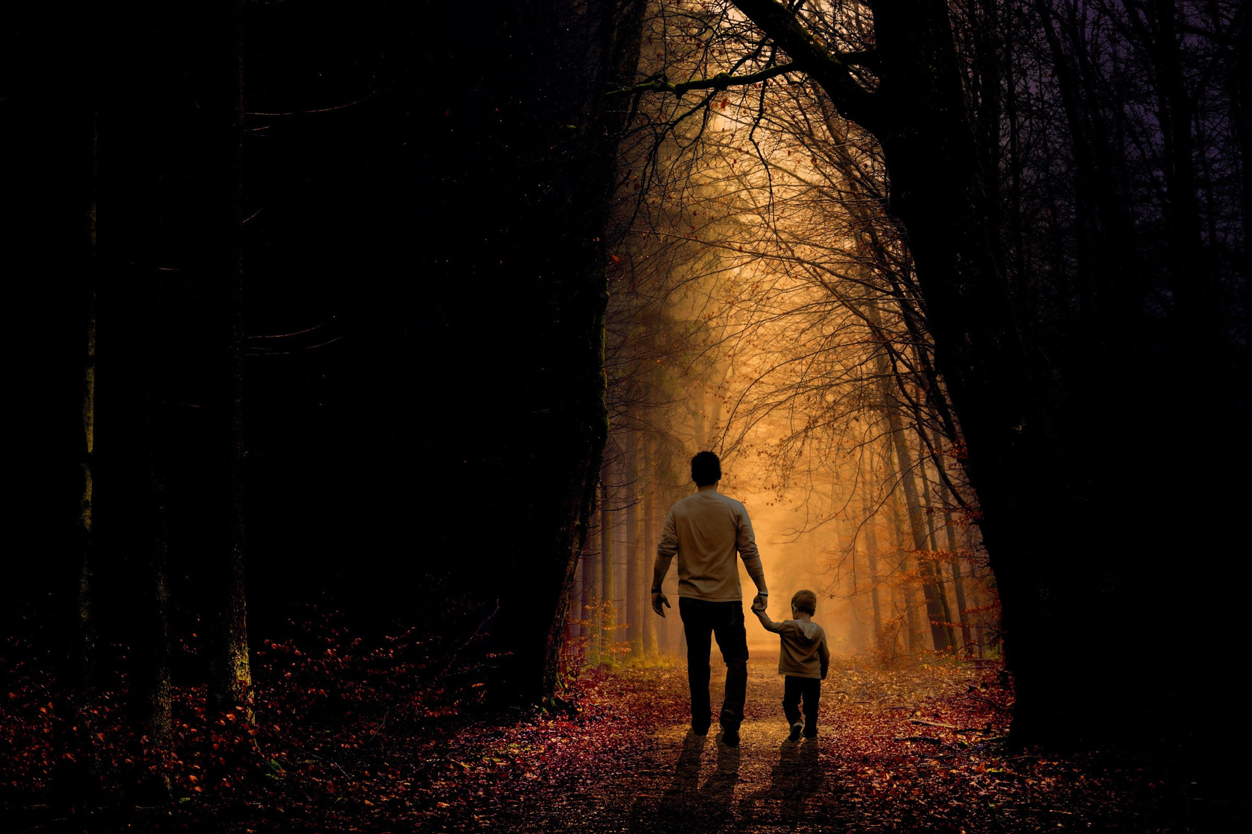
Las palabras del padre son correctivas de varias maneras:
1) Su hijo mayor debería saber que su relación no se basa en el rendimiento: "Hijo, tú siempre estás conmigo, y todas mis cosas son tuyas" (Lucas 15:31).
2) Su hijo mayor debería aceptar a su hermano como parte de la familia. El padre se refiere al pródigo como "este tu hermano" (versículo 32).
3) Su hijo mayor podría haber disfrutado de una fiesta en cualquier momento que quisiera, pero nunca utilizó las bendiciones a su disposición.
4) La gracia es necesaria y apropiada: "Era necesario hacer fiesta" (versículo 32).

Slide 40
Los fariseos y los maestros de la ley, mencionados en Lucas 15:1, se retratan como el hermano mayor en la parábola. Exteriormente, vivían vidas inmaculadas, pero
interiormente sus actitudes eran abominables (Mateo 23:25-28).
Veían su relación con Dios basada en su rendimiento, y se consideraban dignos del favor
de Dios, a diferencia de los pecadores indignos que les rodeaban. No entendían la gracia y, de hecho, se enojaban por ella. No tenían lugar para el perdón.
No veían parentesco entre los pecadores y ellos mismos. Veían a Dios como bastante tacaño en sus bendiciones. Y consideraban que, si Dios aceptaba a los publicanos y pecadores en su familia, entonces Dios sería injusto.
El enfoque del hermano mayor estaba en sí mismo y en su propio servicio; como resultado, no se alegró de la llegada de su hermano a casa. Estaba tan consumido por la justicia y la equidad (como las veía) que no logró ver el valor del arrepentimiento y
regreso de su hermano.

Slide 41
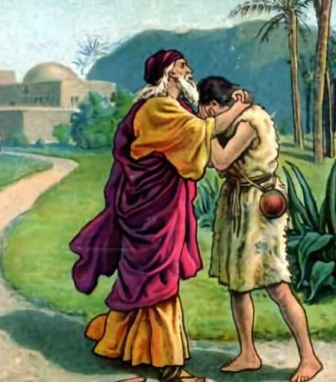
El hermano mayor había permitido que la amargura se arraigara en su corazón hasta el punto de que no pudo mostrar compasión hacia su hermano. La amargura se derramó en otras relaciones también, e incapaz de perdonar el pecado percibido de su padre contra él. En lugar de disfrutar de comunión con su padre, hermano y comunidad, el hermano mayor se quedó fuera de la casa y alimentó su ira. ¡Qué triste escoger la miseria y el aislamiento por encima de la restauración y reconciliación!
El hermano mayor, y los líderes religiosos de los tiempos de Jesús, fallaron al darse cuenta de que "El que dice que está en la luz, y aborrece a su hermano, está todavía en tinieblas.
El que ama a su hermano, permanece en la luz, y en él no hay tropiezo. Pero el que aborrece a su hermano está en tinieblas, y anda en tinieblas, y no sabe a dónde va, porque las tinieblas le han cegado los ojos" (1 Juan 2:9-11).

Slide 42
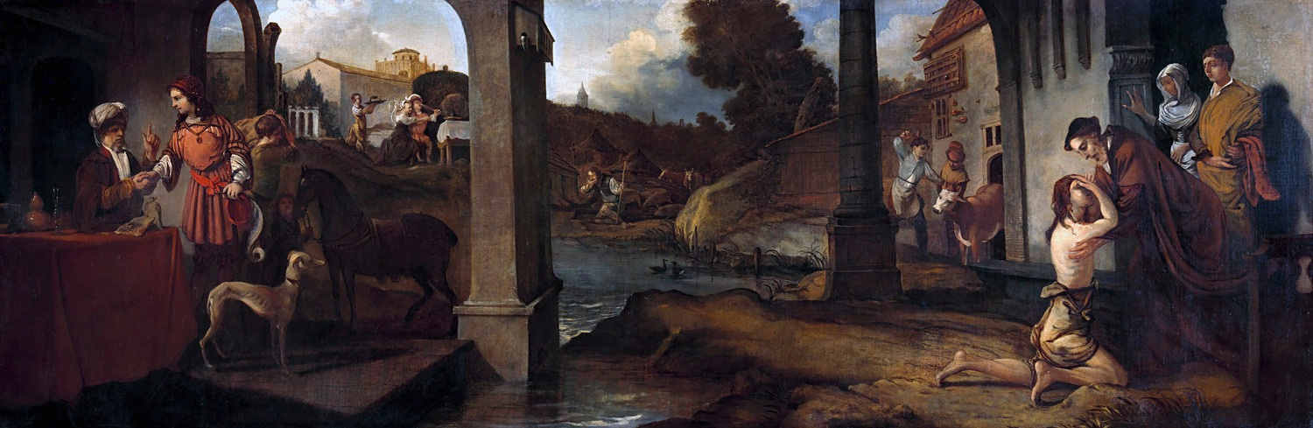
La parábola del hijo pródigo es una de las imágenes más hermosas de la gracia de Dios en las Escrituras. Todos hemos pecado y estamos destituidos de la gloria de Dios
(Romanos 3:23).
Todos somos pródigos en el sentido de que hemos huido de Dios, hemos derrochado egoístamente nuestros recursos y, en cierto grado, nos hemos revolcado en el pecado.
Sin embargo, Dios está listo para perdonar. Él salvará al contrito, no por obras, sino por su
gracia, mediante la fe. Ese es el mensaje central de la parábola del hijo pródigo.

Slide 43
Desde una perspectiva psicológica, la parábola del hijo
pródigo se puede interpretar como un viaje psicológico que
incluye rebelión, fracaso, introspección y redención.
Se analiza como un microcosmos de la experiencia humana,
donde el hijo menor representa el ego que busca el mundo exterior y el padre al Arquetipo del Ser.
El hermano mayor encarna la Persona, con su tendencia a la comparación, el resentimiento y la rigidez.

Slide 44









ANÁLISIS DE LOS PERSONAJES
Simboliza el ego que se separa del centro (el padre) y busca la experiencia en el mundo externo. Su caída, trabajando como porquero, representa el punto más bajo de la experiencia humana, donde la humillación lleva a la introspección y al arrepentimiento.
EL HIJO PRÓDIGO:
EL PADRE:
Representa el Arquetipo del Ser, el centro psíquico que ofrece aceptación incondicional y espera pacientemente el regreso del ego.
Encarna la Persona, el aspecto de la psique que busca el control, la justicia y la perfección, lo que le impide aceptar la "sombra" del hermano y la gracia del padre. Su resentimiento refleja la rigidez y el aislamiento que surgen de la falta de perdón.
EL HERMANO MAYOR:

Slide 45

EL PROCESO DE TRANSFORMACIÓN:
El viaje del hijo pródigo representa un proceso de fragmentación y caída que lo lleva a una "noche oscura del alma".
LA CAIDA:
EL RETORNO:
El regreso no es solo un acto de arrepentimiento, sino un pasaje del alma de la caída a la conciencia y, finalmente, a la unificación con el centro del ser.
Se produce un renacimiento que permite al individuo reconocer la propia sombra, ser perdonado y reincorporarse al centro de la vida (su familia o su comunidad).
LA REDENCIÓN:

Slide 46







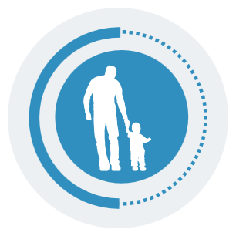



APLICACIÓN Y APRENDIZAJE
01
02
03
PARA PADRES:
PARA LOS HERMANOS MAYORES:
LA IMPORTANCIA DEL PERDÓN
Se invita a los padres a cultivar un ambiente de amor incondicional, similar al del padre en la parábola, para que sus hijos se sientan seguros y apoyados, incluso si cometen errores.
Se anima a los individuos a reflexionar sobre su propia rigidez, resentimiento y juicio, ya que a menudo se quedan fuera de la celebración de la reconciliación y la restauración.
La parábola enfatiza el poder sanador del perdón y la reconciliación, mostrando que estos son cruciales para el bienestar individual y relacional.

Slide 47

Jung - Un análisis de la Parábola del Hijo Pródigo a través ...
— La parábola como "pantalla de proyección": arquetipos psíquicos y Dramaturgia Esotérica.
El hijo pródigo: trastorno narcisista de la personalidad en el ...
Traducido — En esencia, el viaje del Hijo Pródigo es un microcosmos de la experiencia humana: rebelión, fracaso, introspección y pote... therapymatters.co
¿Cuál es el significado de la parábola del hijo pródigo?
En lugar de disfrutar de comunión con su padre, hermano y comunidad, el hermano mayor se quedó fuera de la casa y alimentó su ira.

